Slide 1
XÂY DỰNG WEBSITE BÁN ĐIỆN THOẠI

Slide 2
CÁC CÔNG NGHỆ SỬ DỤNG
HTML (Hypertext Markup Language)
CSS (Cascading Style Sheets)
PHP (Hypertext Preprocessor)
MySQL (Structured Query Language)

Slide 3
CÁC CÔNG NGHỆ KHÁC
Sử dụng 1 số thư viện của JS :
Jquery, Owl Carousel, SweetAlert2
Bootstrap
Font Awesome

Slide 4
TÌM HIỂU BÀI TOÁN
Trang web bán điện thoại được xây dựng nhằm mục đích tạo ra một hệ thống thương mại điện tử cho phép khách hàng dễ dàng tìm kiếm, xem và mua các sản phẩm điện thoại di động
Người dùng (khách hàng): Có thể tìm kiếm thông tin sản phẩm, đặt hàng, đánh giá sản phẩm, và quản lý thông tin cá nhân.
Quản trị viên: Quản lý các sản phẩm, người dùng, đơn hàng, thống kê doanh thu và các chương trình khuyến mãi.

Slide 5
1.PHÂN TÍCH THIẾT KẾ CHỨC NĂNG

Slide 6
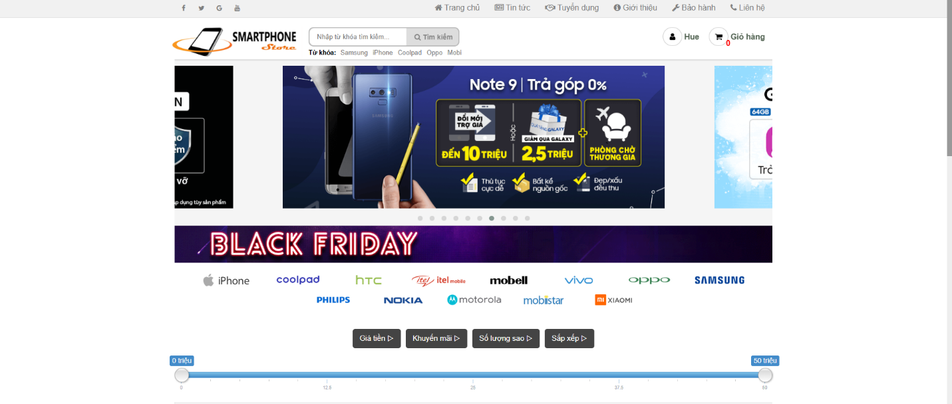
CHỨC NĂNG DÀNH CHO NGƯỜI DÙNG
Xem danh sách sản phẩm: Người dùng có thể duyệt qua các sản phẩm theo danh mục và xem chi tiết từng sản phẩm.

Slide 7
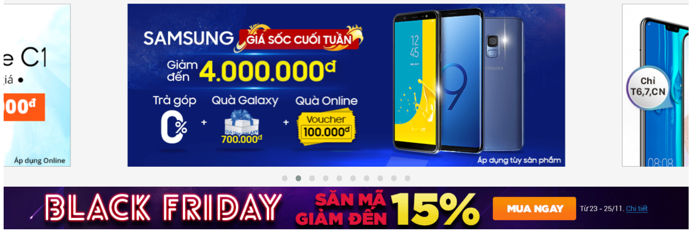
Thông tin khuyến mãi: Hiển thị các chương trình khuyến mãi đang diễn ra để thu hút người mua.

Slide 8

Xem danh sách sản phẩm: Người dùng có thể duyệt qua các sản phẩm theo danh mục và xem chi tiết từng sản phẩm.

Slide 9
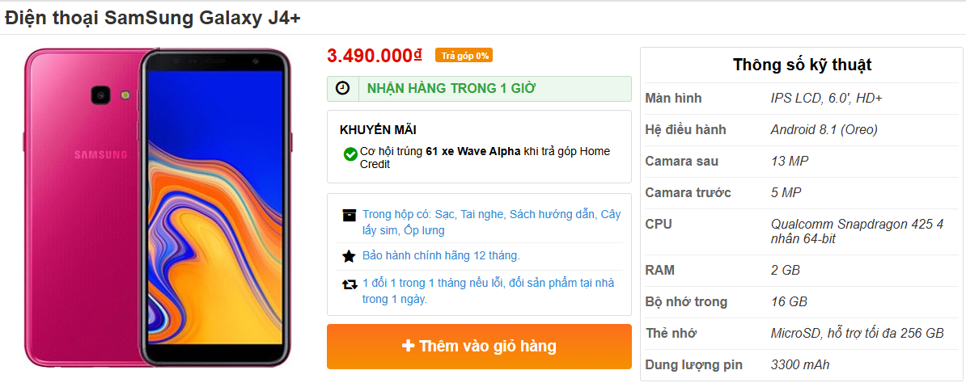
Đăng ký và đăng nhập: Khách hàng có thể đăng ký tài khoản mới và đăng nhập để đặt hàng, đánh giá sản phẩm.
Đặt hàng: Sau khi chọn sản phẩm, người dùng có thể thêm vào giỏ hàng và tiến hành thanh toán.

Slide 10
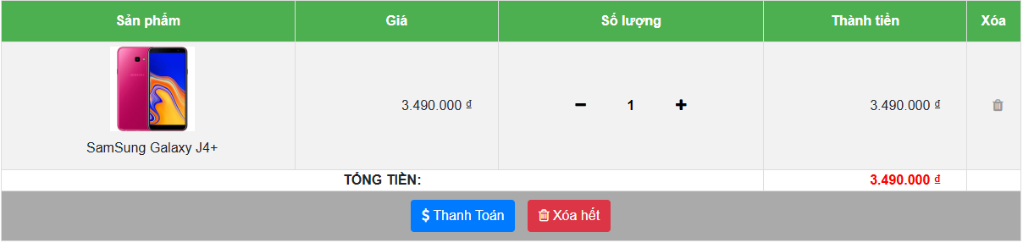
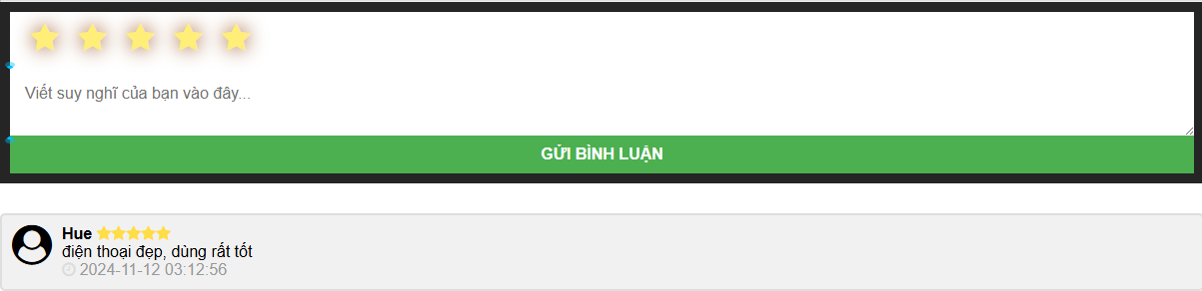
Quản lý giỏ hàng: Người dùng có thể thêm, xóa hoặc cập nhật số lượng sản phẩm trong giỏ hàng.
Đánh giá và bình luận sản phẩm: Sau khi mua hàng, người dùng có thể đánh giá sản phẩm và để lại bình luận.

Slide 11
CHỨC NĂNG DÀNH CHO QUẢN TRỊ VIÊN
Quản lý sản phẩm: Quản trị viên có thể thêm mới, cập nhật, hoặc xóa sản phẩm từ hệ thống.
Quản lý người dùng: Quản lý thông tin của người dùng, cấp quyền truy cập và xem các hoạt động của họ.
Quản lý hóa đơn: Quản trị viên có thể xem chi tiết đơn hàng của khách hàng, cập nhật trạng thái giao hàng.
Thống kê và báo cáo: Hệ thống cung cấp các báo cáo doanh thu, số lượng sản phẩm bán ra, và đánh giá của khách hàng để hỗ trợ việc ra quyết định.

Slide 12
MÔ HÌNH THỨC THỂ LIÊN KẾT
Người dùng (User): Lưu trữ thông tin về khách hàng,
Sản phẩm (Product): Lưu trữ thông tin về các sản phẩm điện
Hóa đơn (Invoice): Lưu trữ thông tin về các đơn hang
Chi tiết hóa đơn (Invoice Details): Lưu trữ chi tiết các sản phẩm có trong từng đơn hàng
Khuyến mãi (Promotion): Thực thể này lưu trữ thông tin về các chương trình khuyến mãi áp dụng cho sản phẩm.
Đánh giá (Review): lưu trữ thông tin về các đánh giá mà người dùng cung cấp cho sản phẩm
Phân Quyền (Permission) : lưu trữ thông tin về các quyền truy cập mà người dùng hoặc nhóm người dùng có thể được cấp

Slide 13
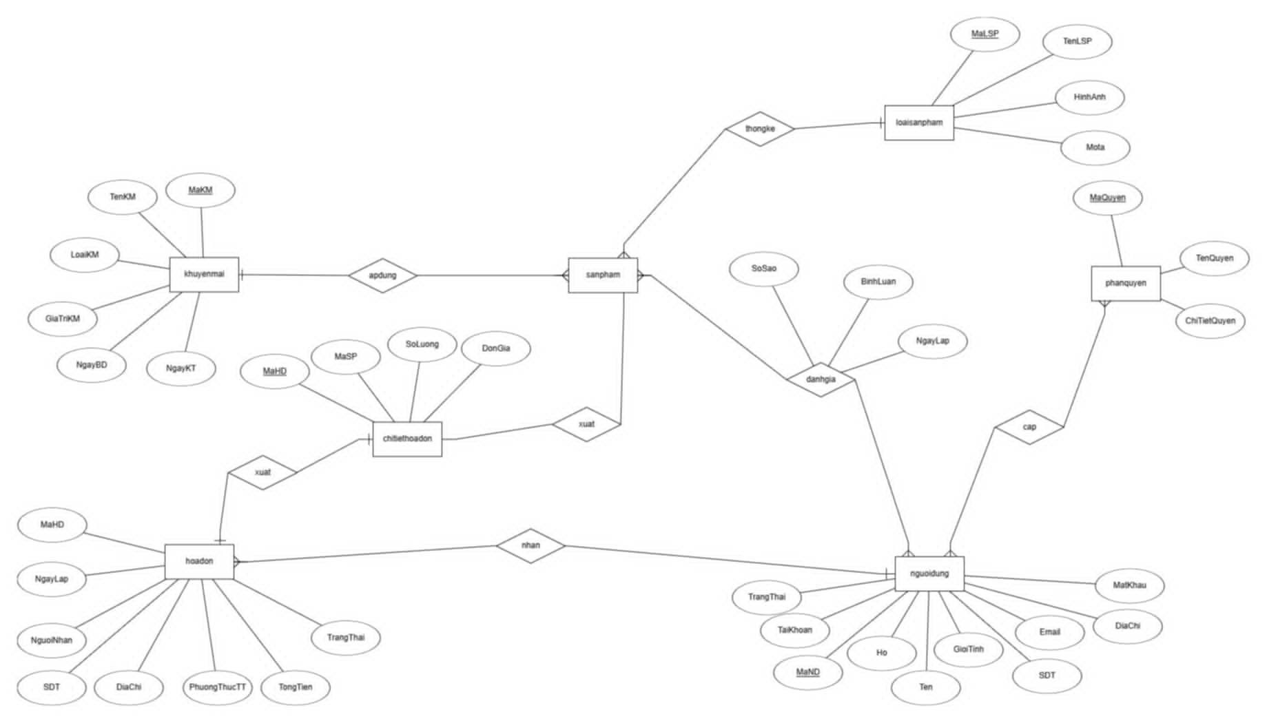

Slide 14
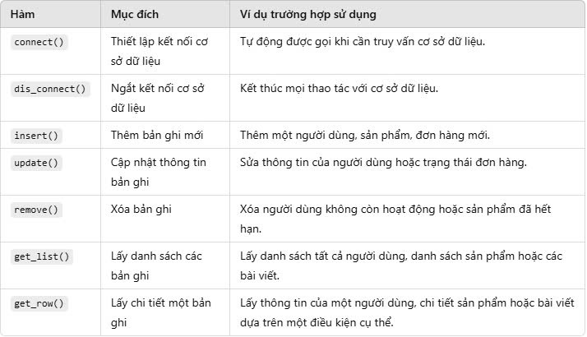

Slide 15
XÂY DỰNG HỆ THỐNG
Hệ thống quản trị dành cho admin bao gồm các trang quản lý và điều hành toàn bộ hoạt động của trang web. Mục đích của trang quản trị là cung cấp giao diện dễ sử dụng để quản lý các sản phẩm, người dùng, hóa đơn, và thống kê hệ thống.
Các bảng được thiết kế sử dụng InnoDB làm engine để hỗ trợ việc quản lý khóa ngoại và các quan hệ giữa các bảng, đảm bảo tính toàn vẹn dữ liệu. Việc tạo các bảng được thực hiện qua các lệnh SQL với charset là utf8_unicode_ci để đảm bảo hỗ trợ tiếng Việt.

Slide 16

XÂY DỰNG TRANG CHỦ NGƯỜI DÙNG VÀ THÀNH VIÊN
Trang chủ của người dùng được thiết kế với giao diện đơn giản, dễ sử dụng nhưng vẫn đảm bảo tính thẩm mỹ và thu hút khách hàng

Slide 17
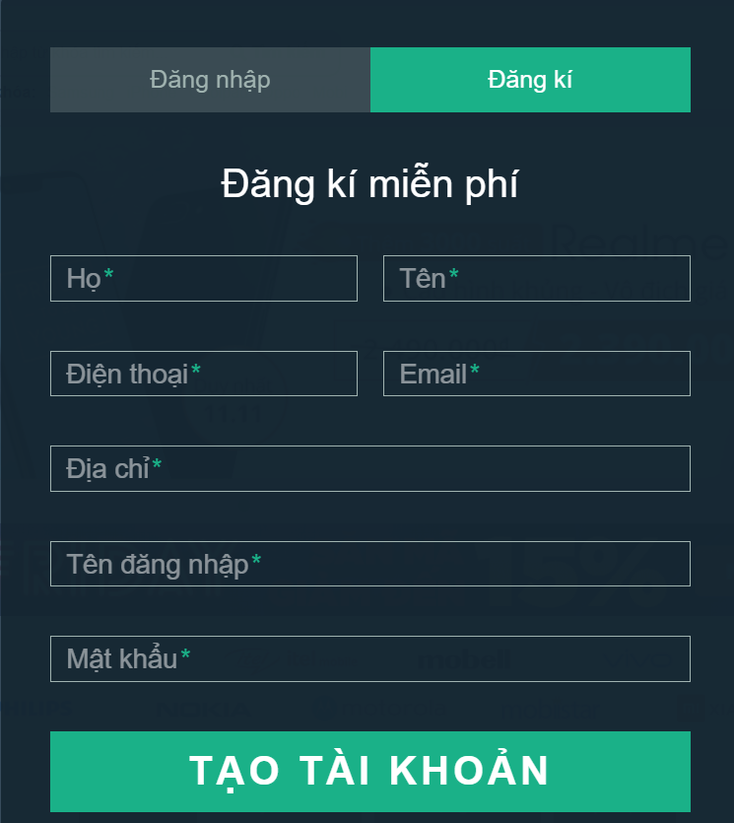
Chức năng đăng nhập/đăng ký: Người dùng có thể tạo tài khoản mới hoặc đăng nhập để truy cập các tính năng dành riêng cho thành viên.

Slide 18
XÂY DỰNG TRANG QUẢN TRỊ
Trang chủ của phần quản trị là nơi tổng hợp các thông tin chung về hoạt động của hệ thống như số lượng người dùng, số đơn hàng đã được đặt, sản phẩm bán chạy nhất, doanh thu tổng quát, và tình trạng hàng tồn kho. Các thông tin được trình bày dưới dạng bảng và biểu đồ để giúp admin nắm bắt tình hình nhanh chóng.
Trang quản lý người dùng cho phép admin xem, chỉnh sửa, hoặc xóa tài khoản người dùng. Chức năng này đảm bảo việc theo dõi các tài khoản mới, quản lý quyền hạn của từng người dùng (admin, người dùng bình thường), và xử lý các trường hợp vi phạm

Slide 19
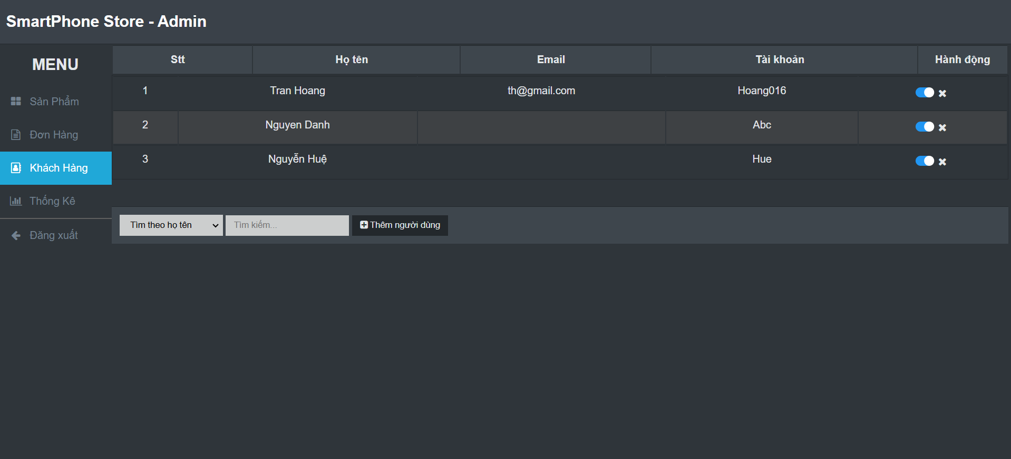
Các tính năng chính bao gồm:
Danh sách tất cả người dùng với các thông tin cơ bản.
Tìm kiếm người dùng theo tên hoặc email.
Chỉnh sửa thông tin tài khoản.
Xóa hoặc khóa tài khoản vi phạm.

Slide 20
TRANG QUẢN LÝ SẢN PHẨM
Trang quản lý sản phẩm là một trong những phần quan trọng nhất của hệ thống quản trị. Trang quản lý sản phẩm cho phép admin thêm mới sản phẩm, cập nhật giá, số lượng, và các thông tin kỹ thuật khác, cũng như xóa sản phẩm không còn bán.

Slide 21
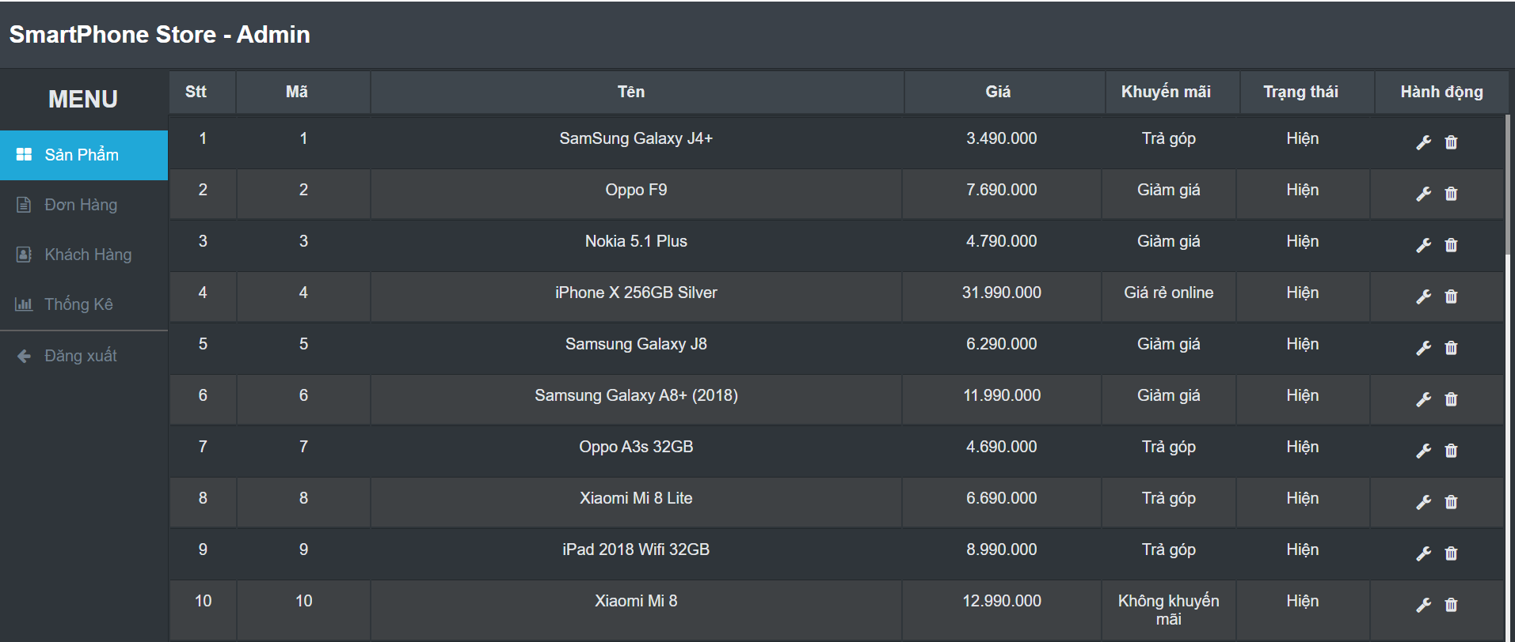
Thêm sản phẩm mới: Cung cấp giao diện để nhập thông tin chi tiết của sản phẩm bao gồm tên, giá, số lượng, mô tả, và hình ảnh.
Cập nhật sản phẩm: Chỉnh sửa thông tin hiện có của sản phẩm khi cần thiết.
Xóa sản phẩm: Xóa sản phẩm không còn kinh doanh khỏi danh mục.

Slide 22
TRANG QUẢN LÝ HOÁ ĐƠN
Trang quản lý hóa đơn cho phép theo dõi các đơn hàng của khách hàng từ khi đặt hàng đến khi giao hàng thành công. Admin có thể thay đổi trạng thái đơn hàng (đang xử lý, đã giao hàng, hủy bỏ) và xem chi tiết từng hóa đơn.

Slide 23
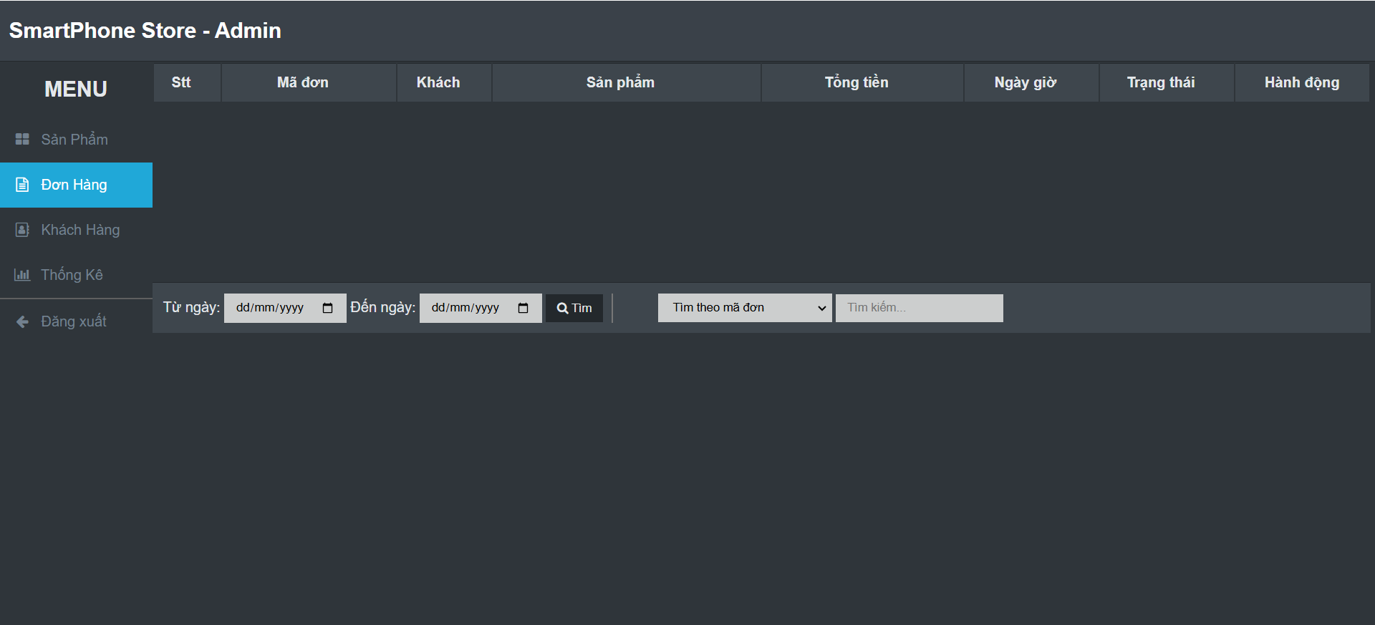
Các tính năng bao gồm:
Hiển thị danh sách hóa đơn kèm thông tin chi tiết.
Cập nhật trạng thái đơn hàng.
Tìm kiếm hóa đơn theo mã hóa đơn hoặc tên khách hàng.
In hóa đơn.

Slide 24

THANKS!
Any questions?

